Slide 1
MOCKUPS DEL SISTEMA
SENA
PWA - Sistema de Estudio de Mercados
Centro de Atención al
Sector Agropecuario
Regional Santander
Marzo 2026 | Version 2.0

Slide 2
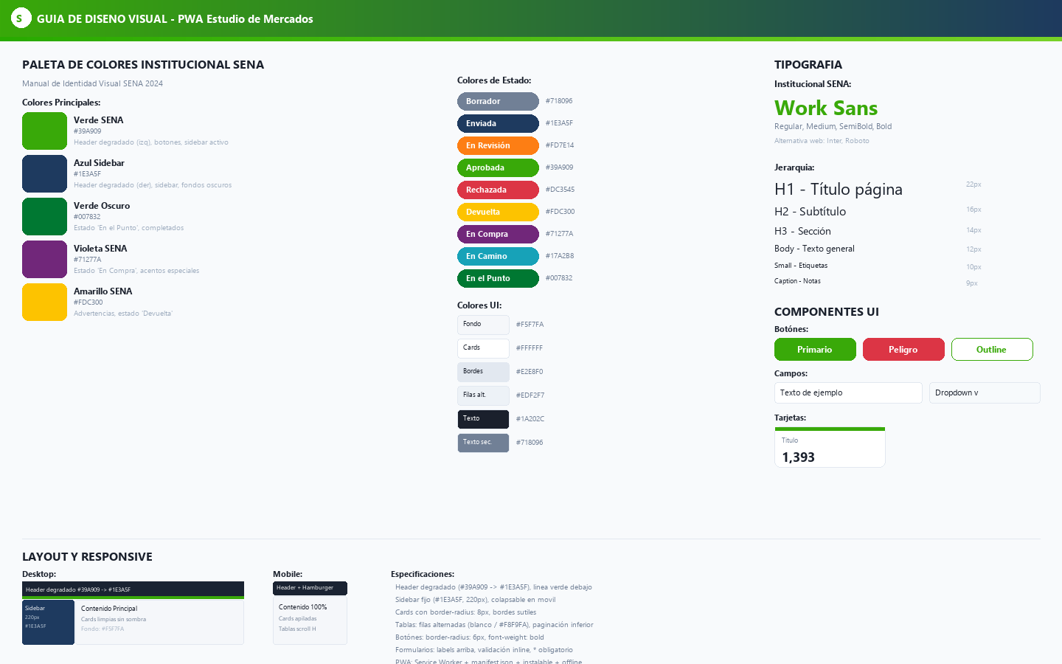
Guia de Diseno Visual

Slide 3
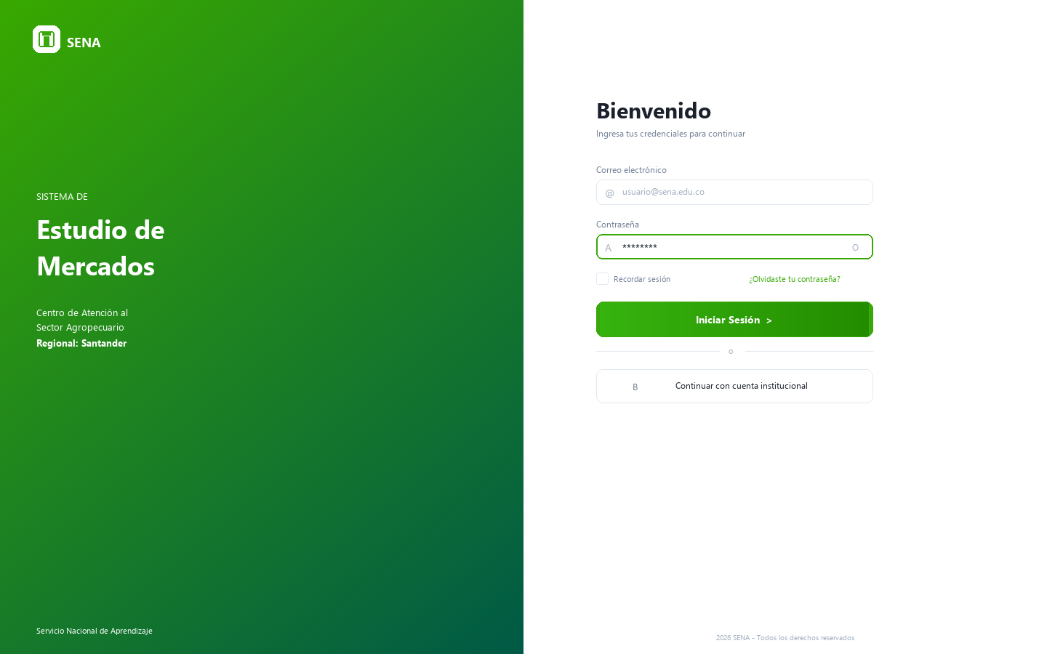
Inicio de Sesión

Slide 4
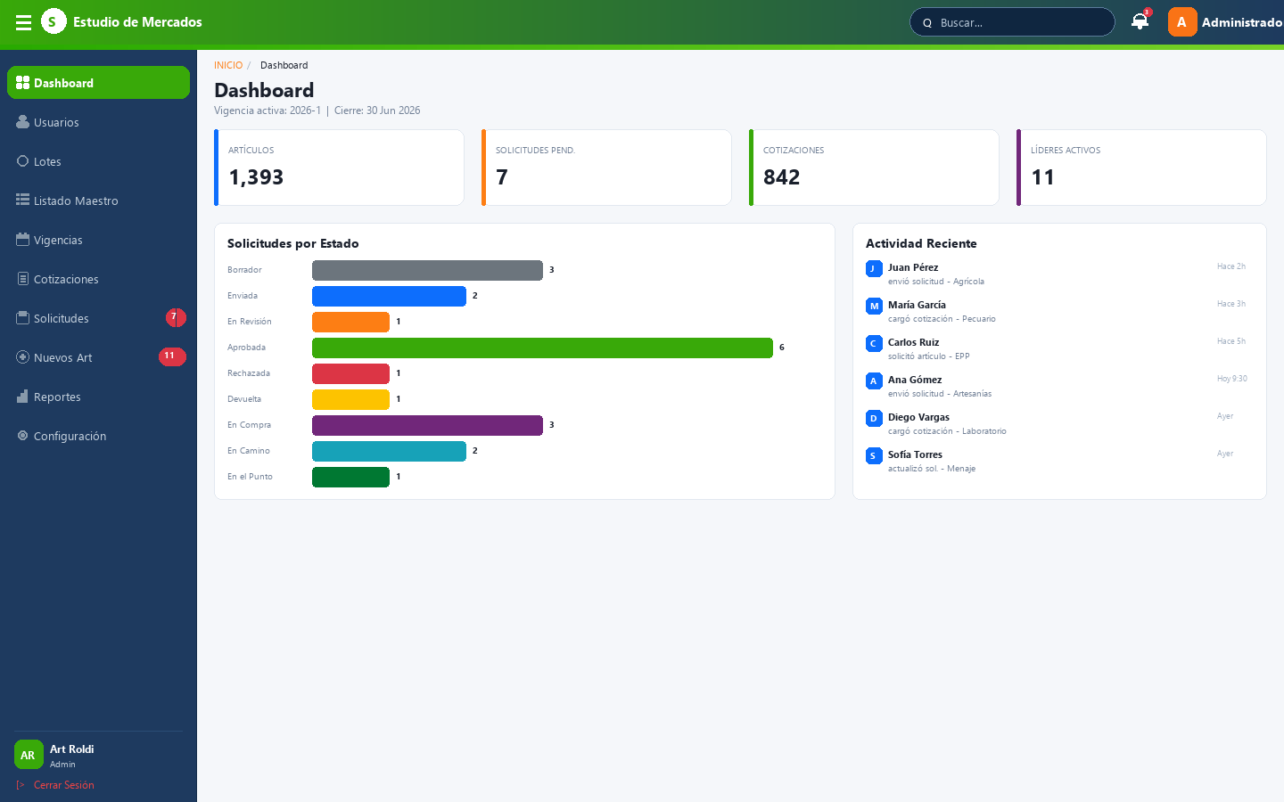
Dashboard del Administrador

Slide 5
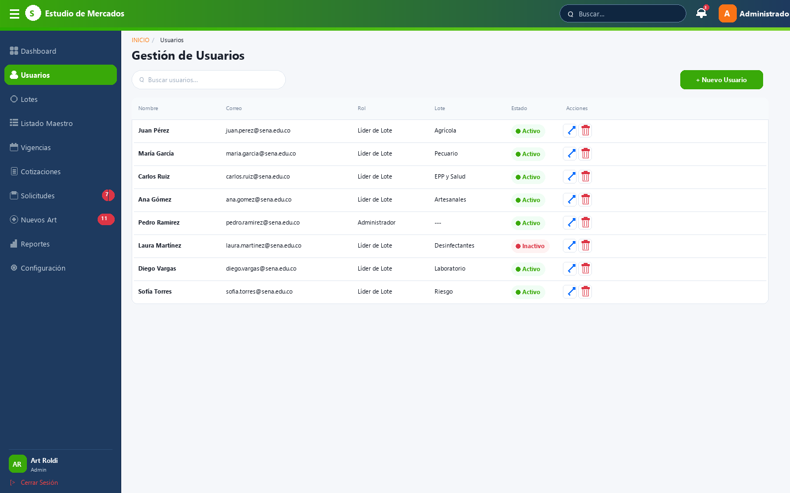
Gestión de Usuarios

Slide 6
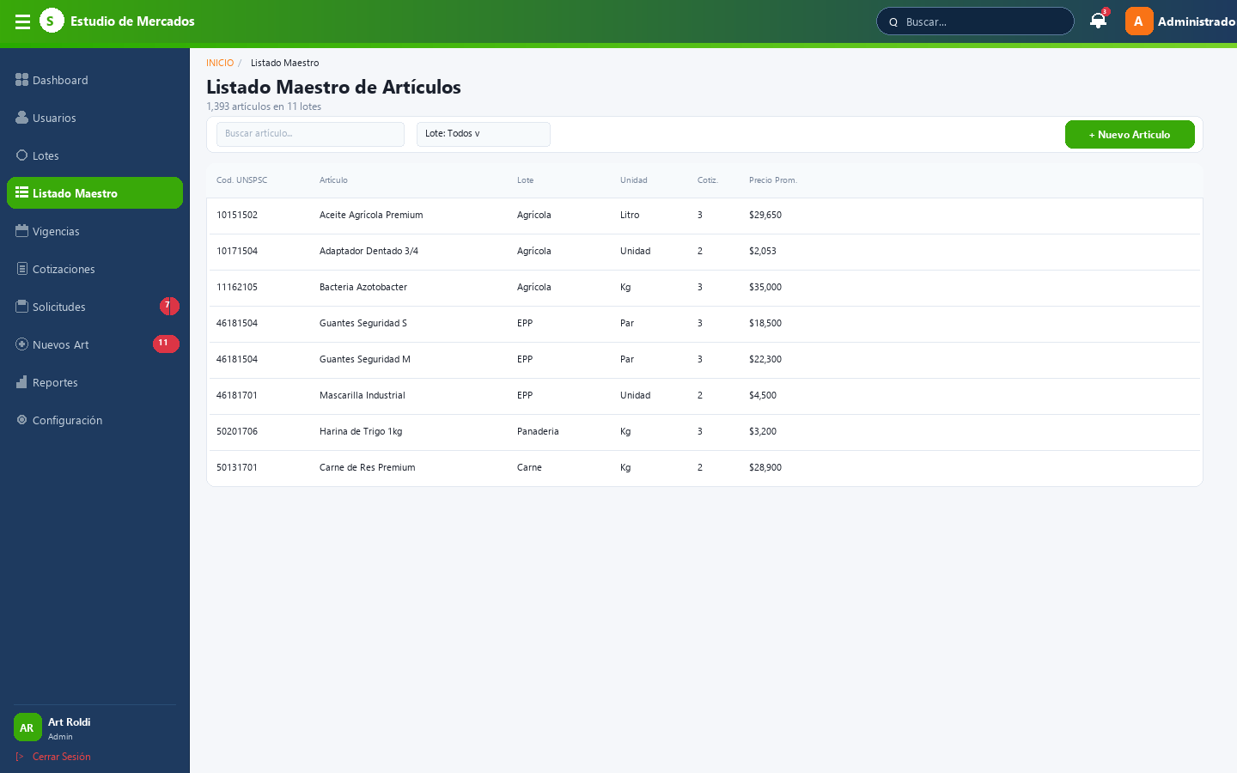
Listado Maestro de Artículos

Slide 7
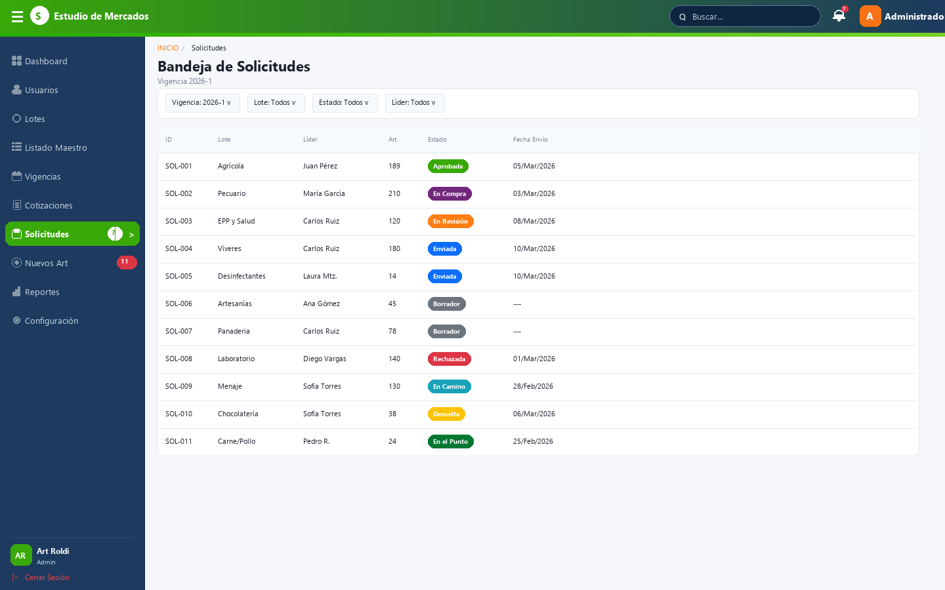
Bandeja de Solicitudes

Slide 8
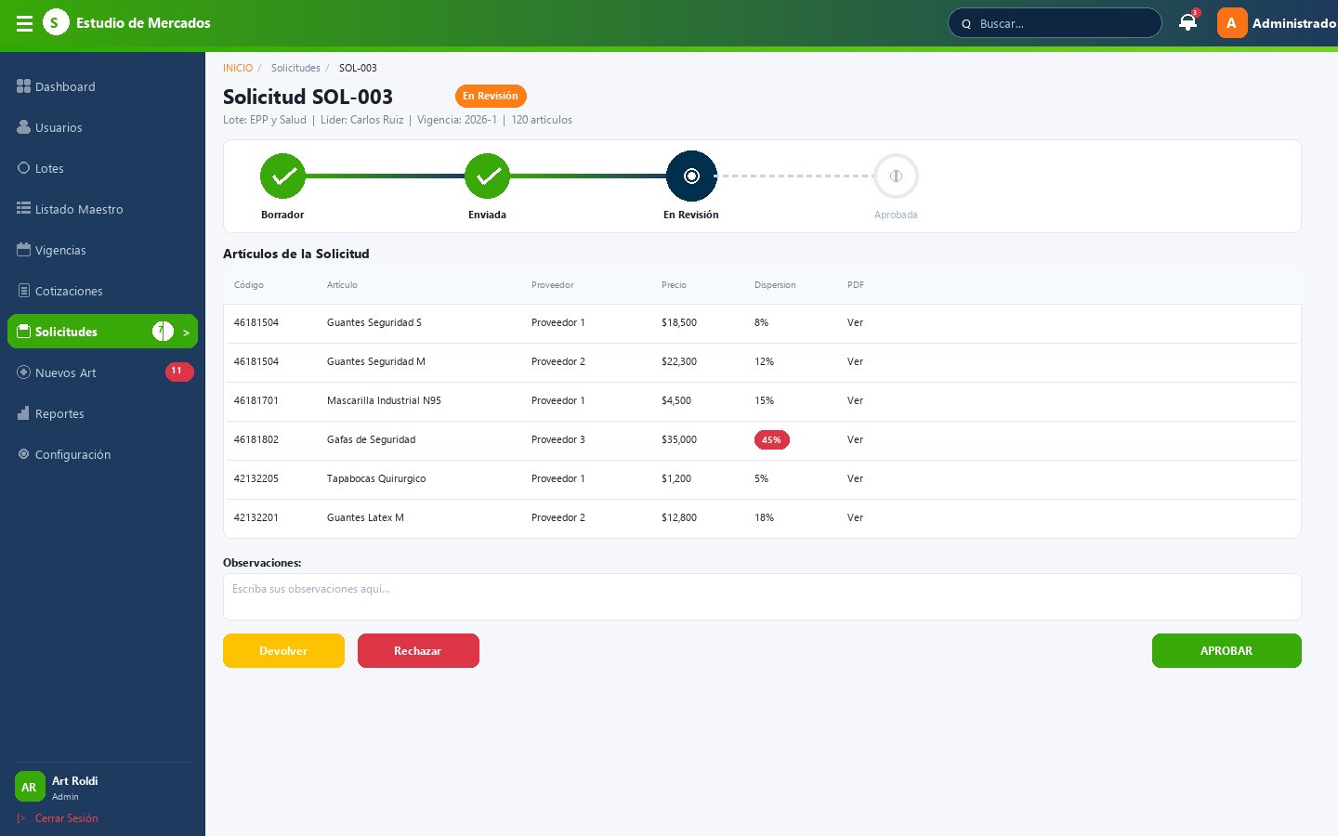
Detalle de Solicitud - Revisión

Slide 9
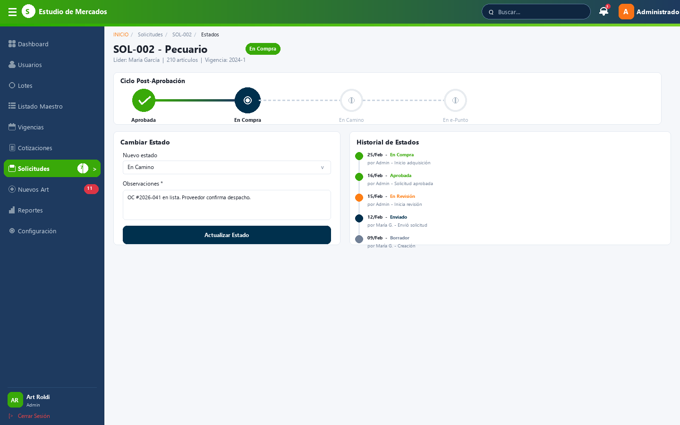
Estados Post-Aprobación

Slide 10
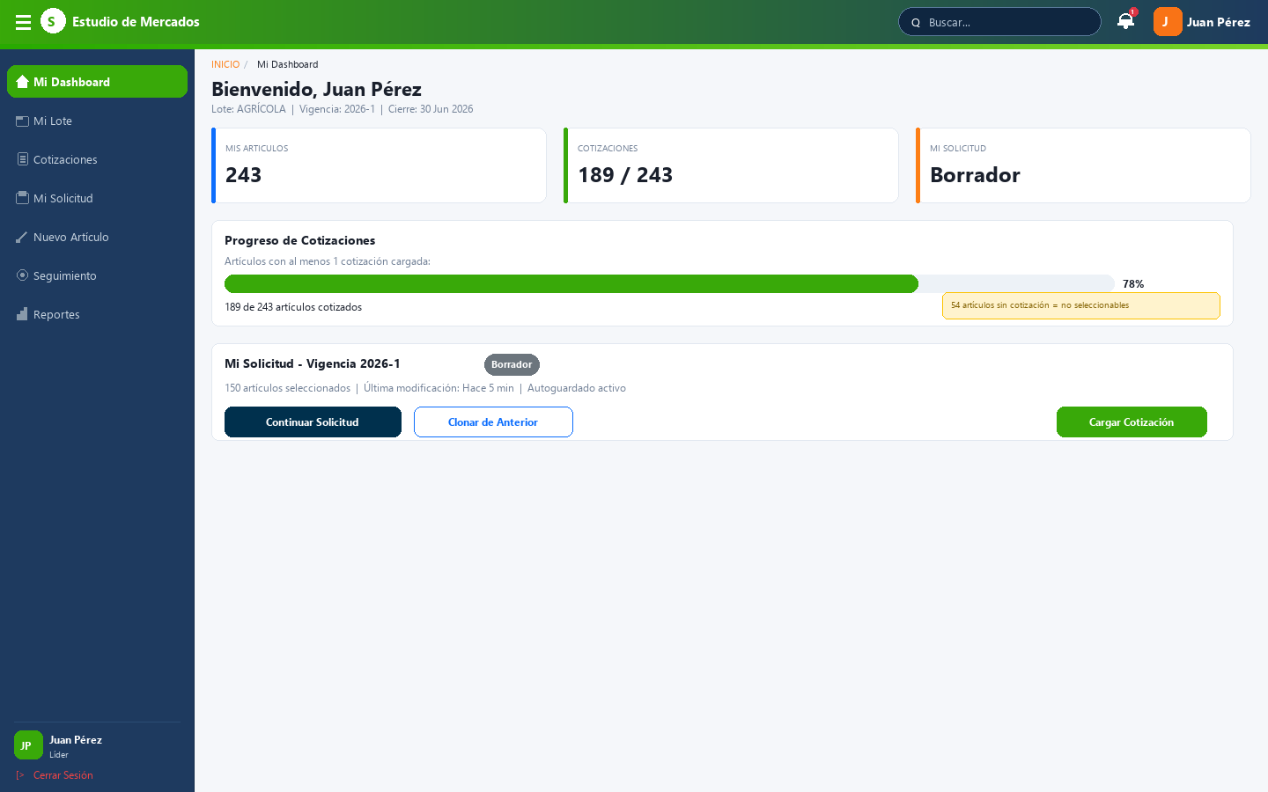
Dashboard del Líder de Lote

Slide 11
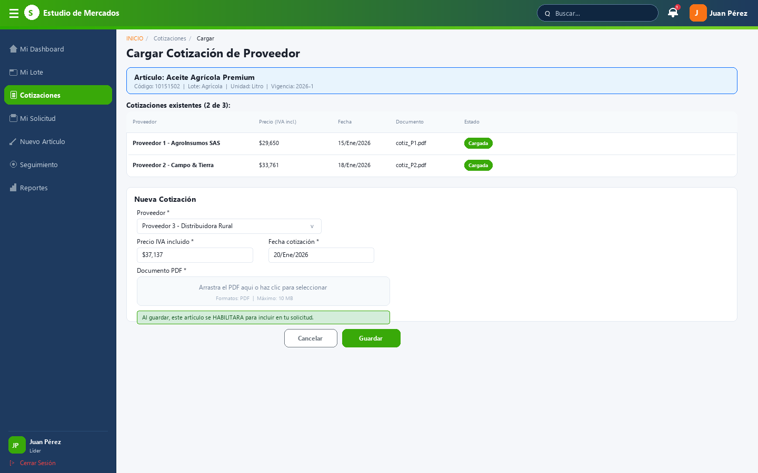
Cargar Cotización de Proveedor

Slide 12
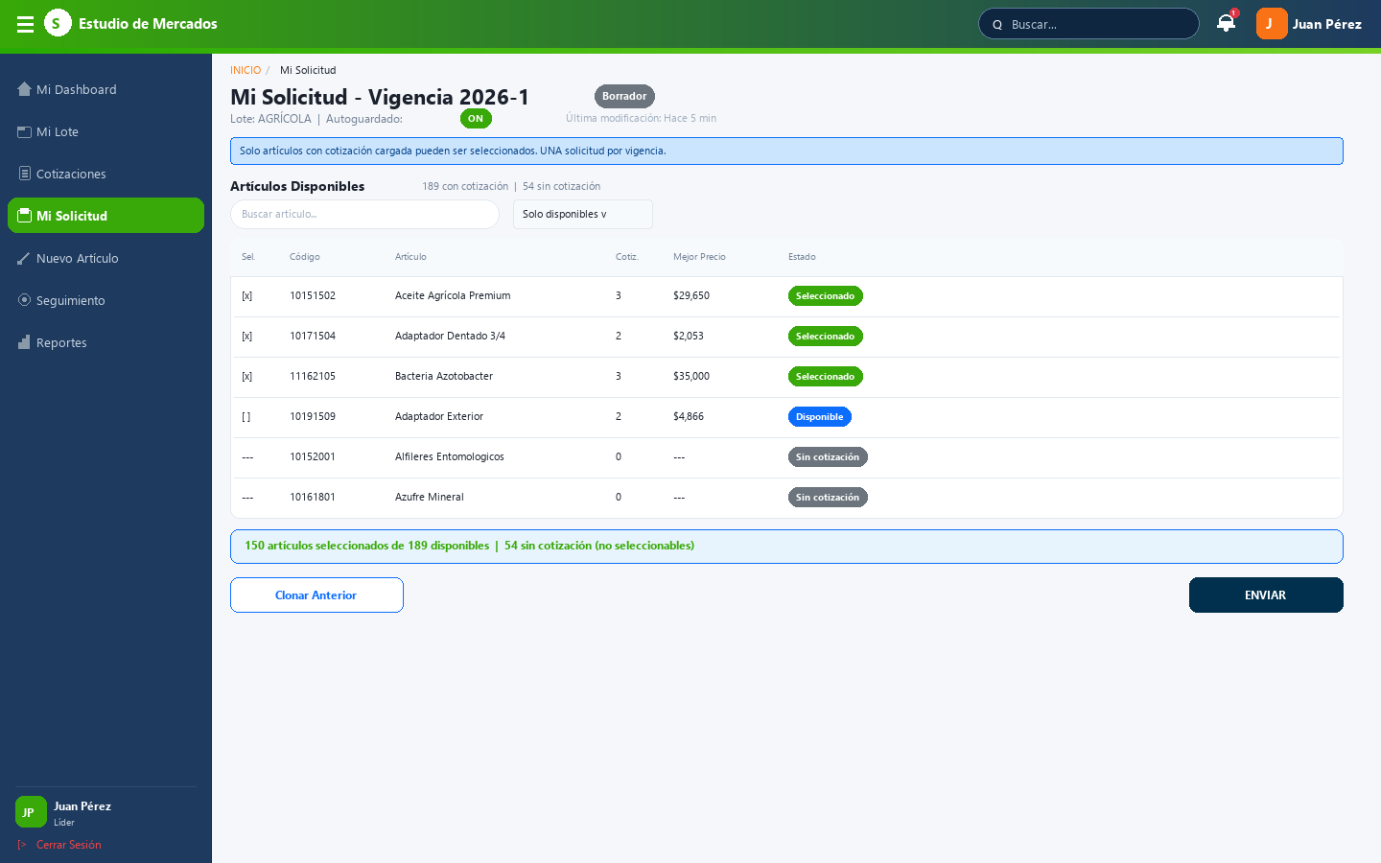
Mi Solicitud - Crear/Editar

Slide 13
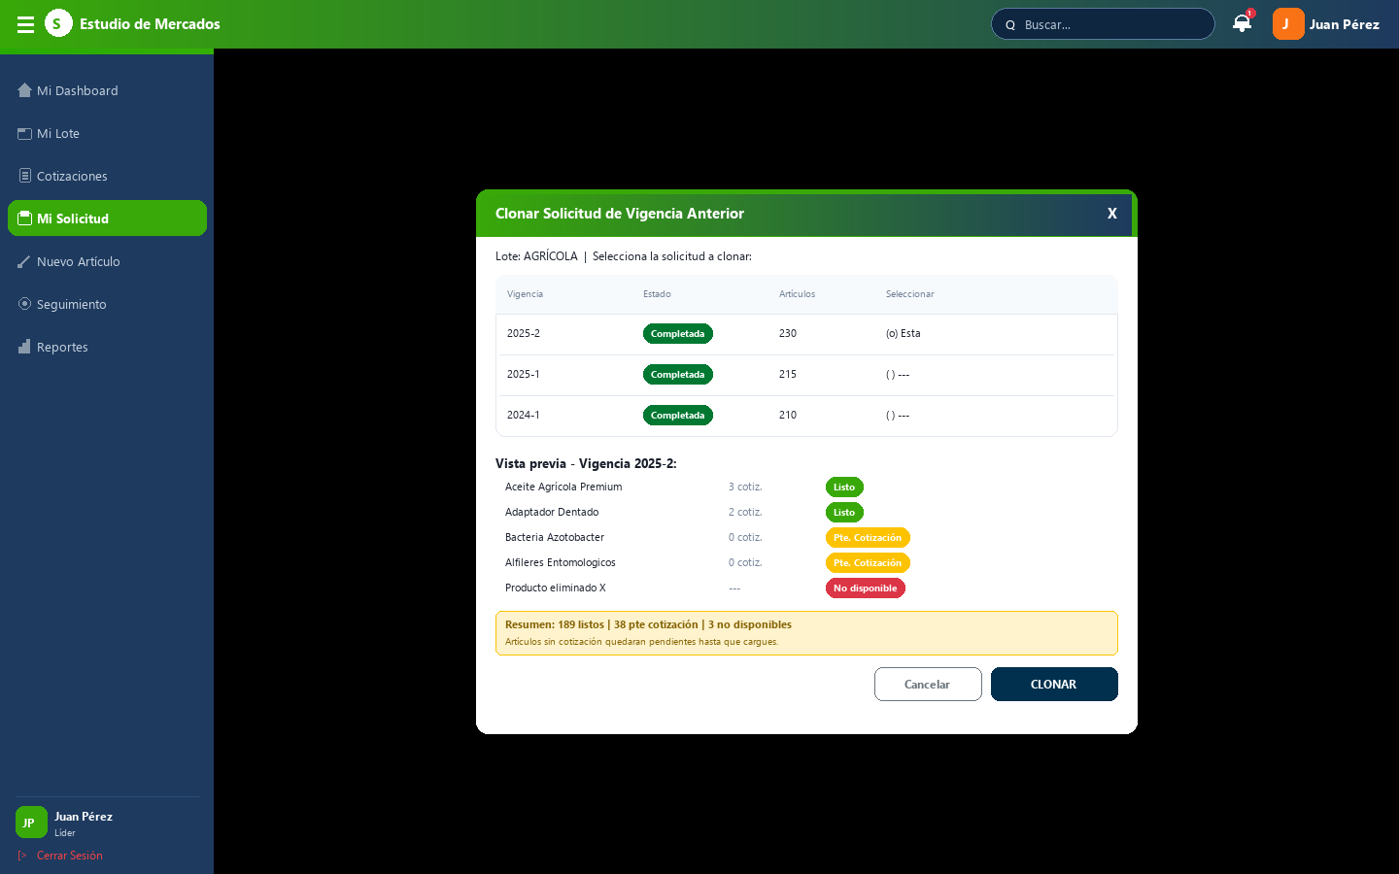
Clonar Solicitud Anterior

Slide 14
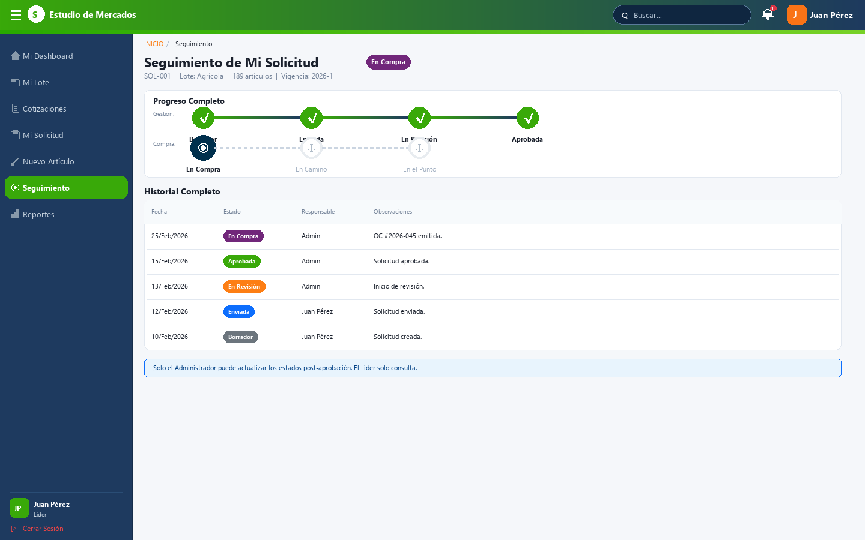
Seguimiento de Solicitud

Slide 15
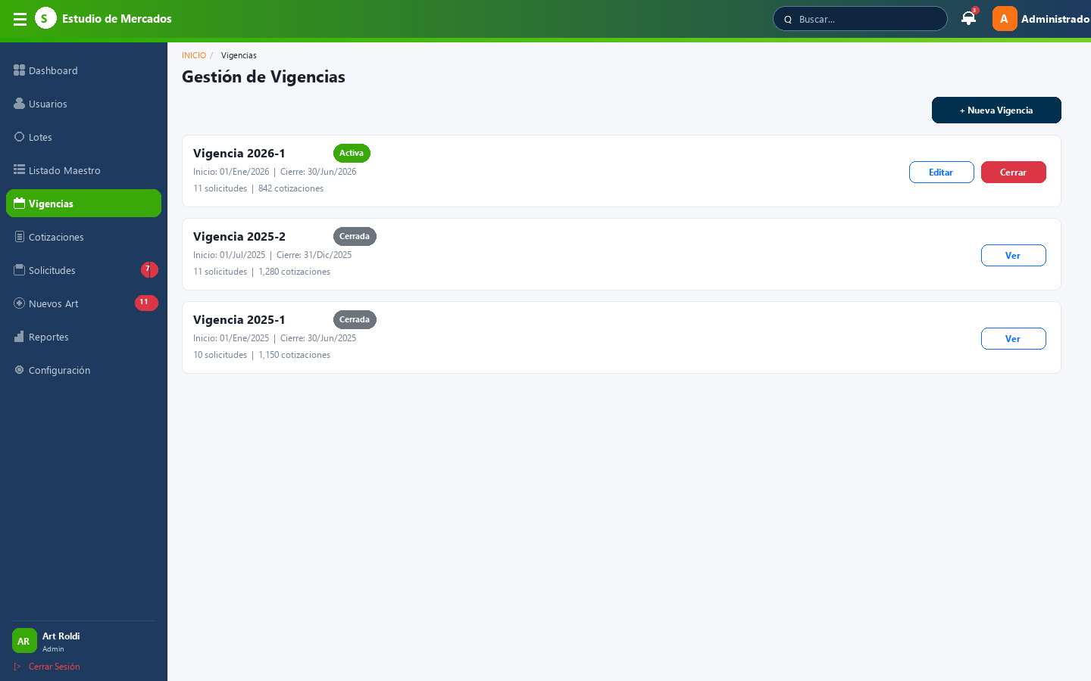
Gestión de Vigencias

Slide 16
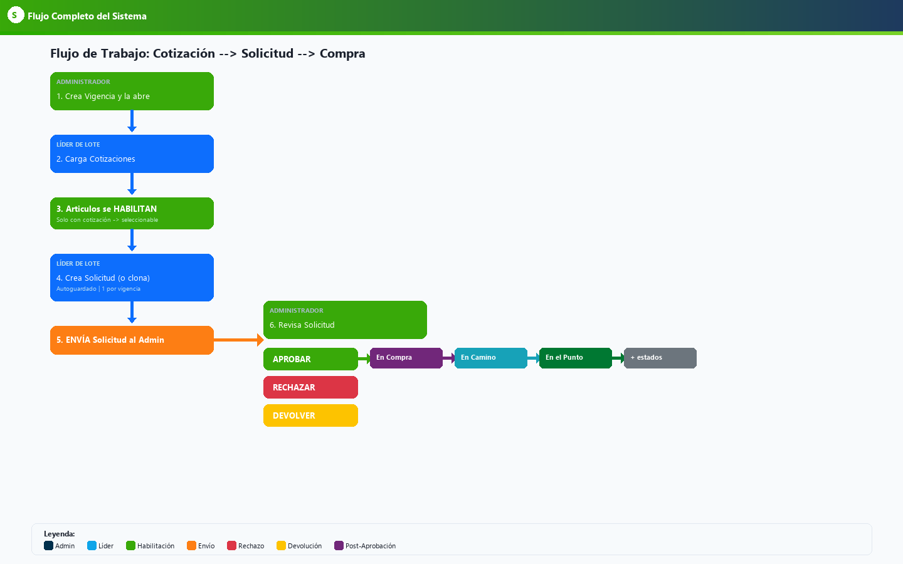
Flujo Completo del Sistema

Slide 17
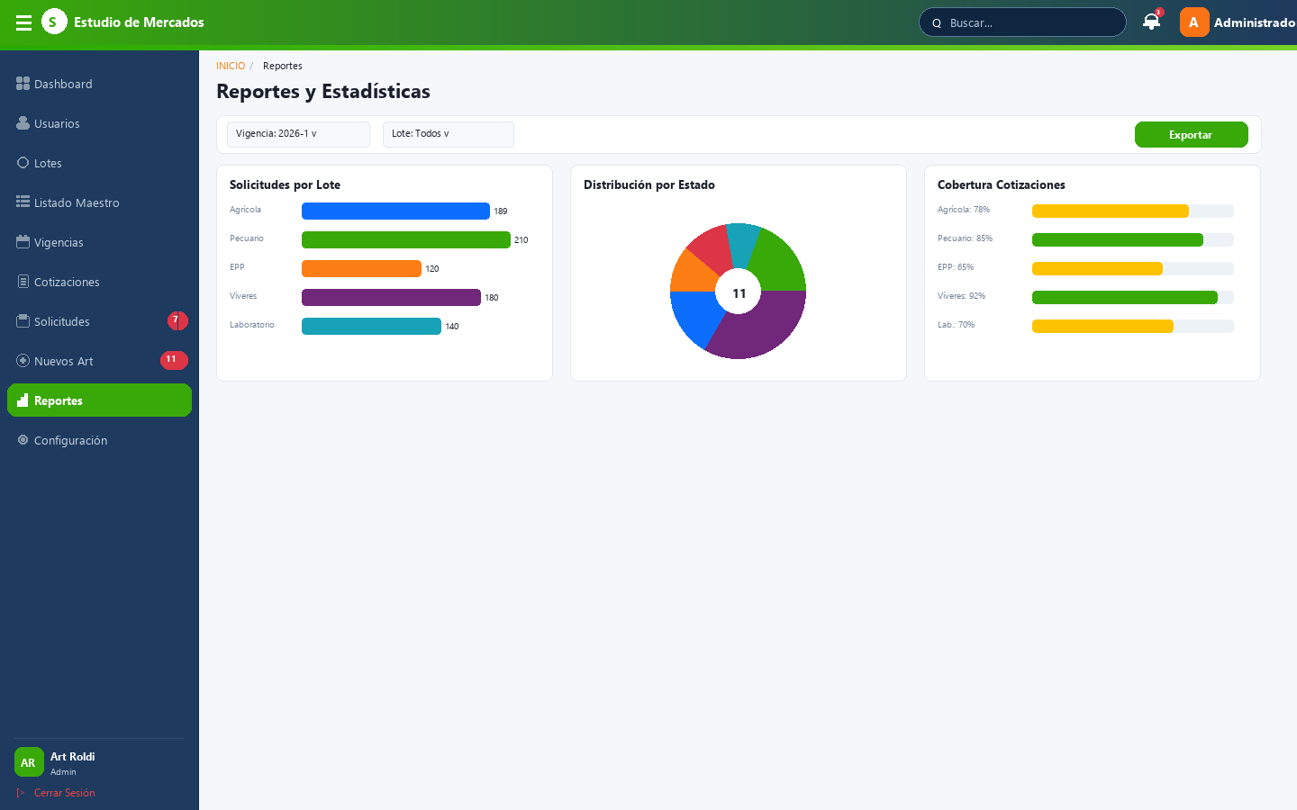
Reportes y Estadísticas

Slide 18
Gracias
Estos mockups son la referencia visual para la construcción del proyecto

